Slide 1
基于机器学习的APT检测 第四次汇报
答辩人：臧宝宝 导 师：王勇 时间：2021/9/6

Slide 2
01
02
工作进度
项目管理
Work Progress
Project
03
04
遇到的困难
其他内容
Problems
Other
05
系统演示
Demo
Notes:
1、各负责人汇报计划执行情况；2、系统实现演示；3、测试演示；4、遇到的难点及应对措施；5、项目管理工具使用情况截图；6、经济决策工具使用情况截图；7、展示会议记录、文档及其他证实实践活动的内容；8、其他需要说的事项。

Slide 3
01
工作进度
Work progress

Slide 4
进度概述
前期准备
系统设计
编码训练
整合测试
完善总结
01
02
03
04
05
需求分析
项目管理方法
功能设计
经济决策计划
工作安排
开发环境确定
训练集预处理
确定数据结构
批量处理训练集
训练模型
调优模型
模型导出 进行中

Slide 5
02
项目管理
Project

Slide 6
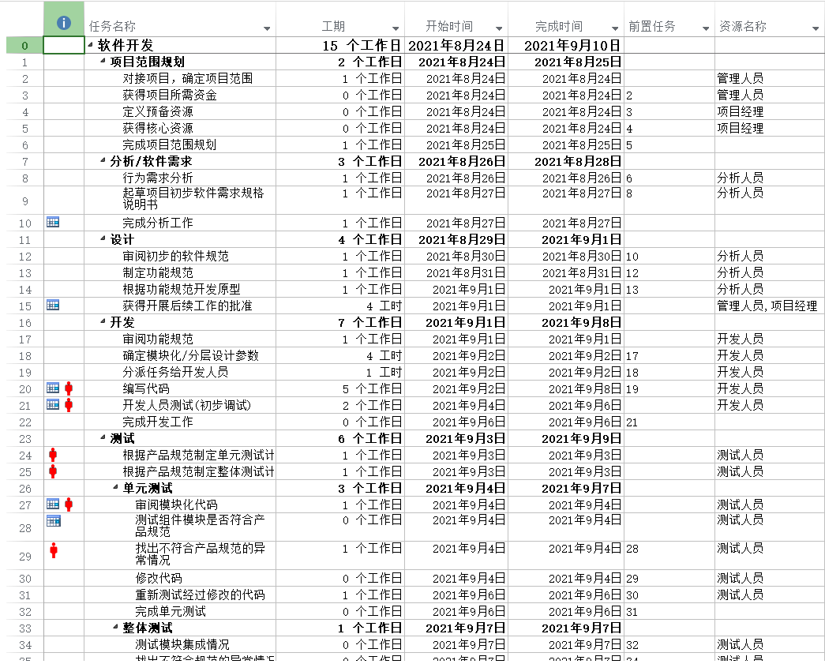
项目管理工具：Project
项目经理使用Project来发展计划、为任务分配资源、跟踪进度、管理预算和分析工作量。

Slide 7
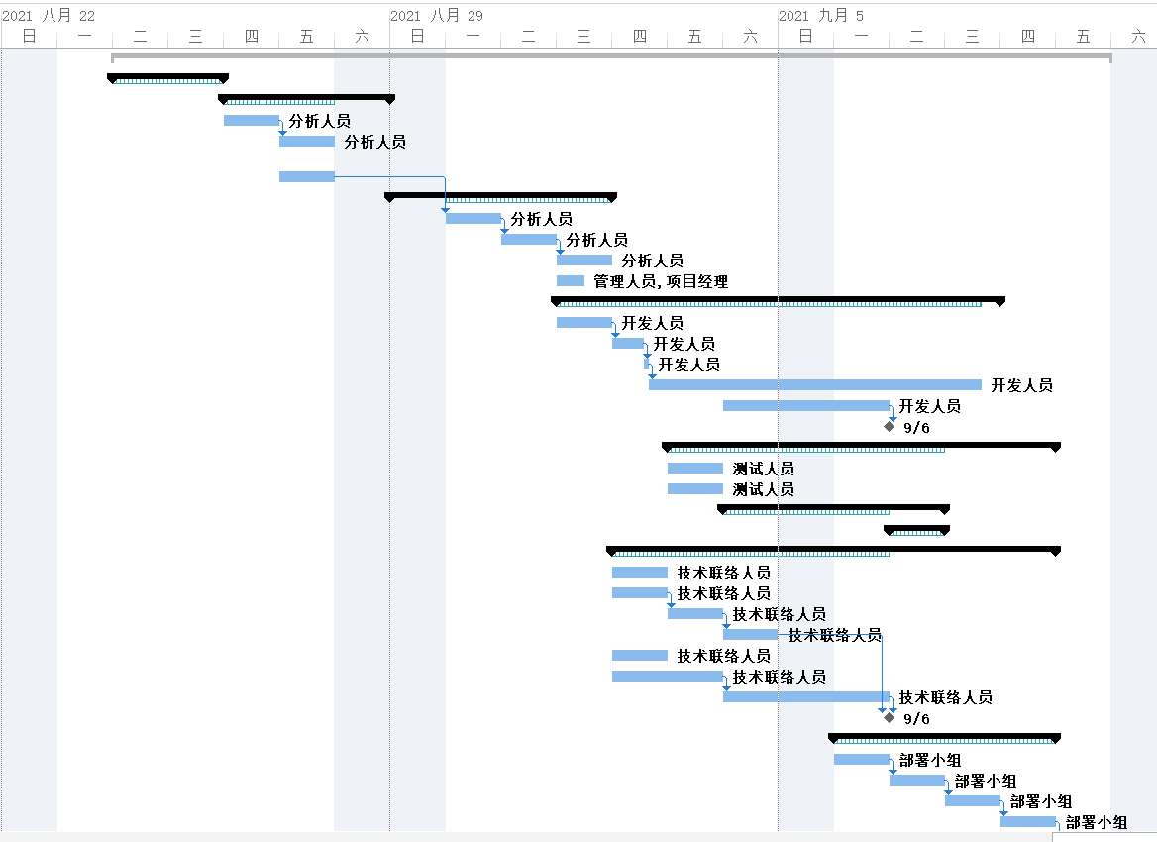
相关报表-甘特图

Slide 8
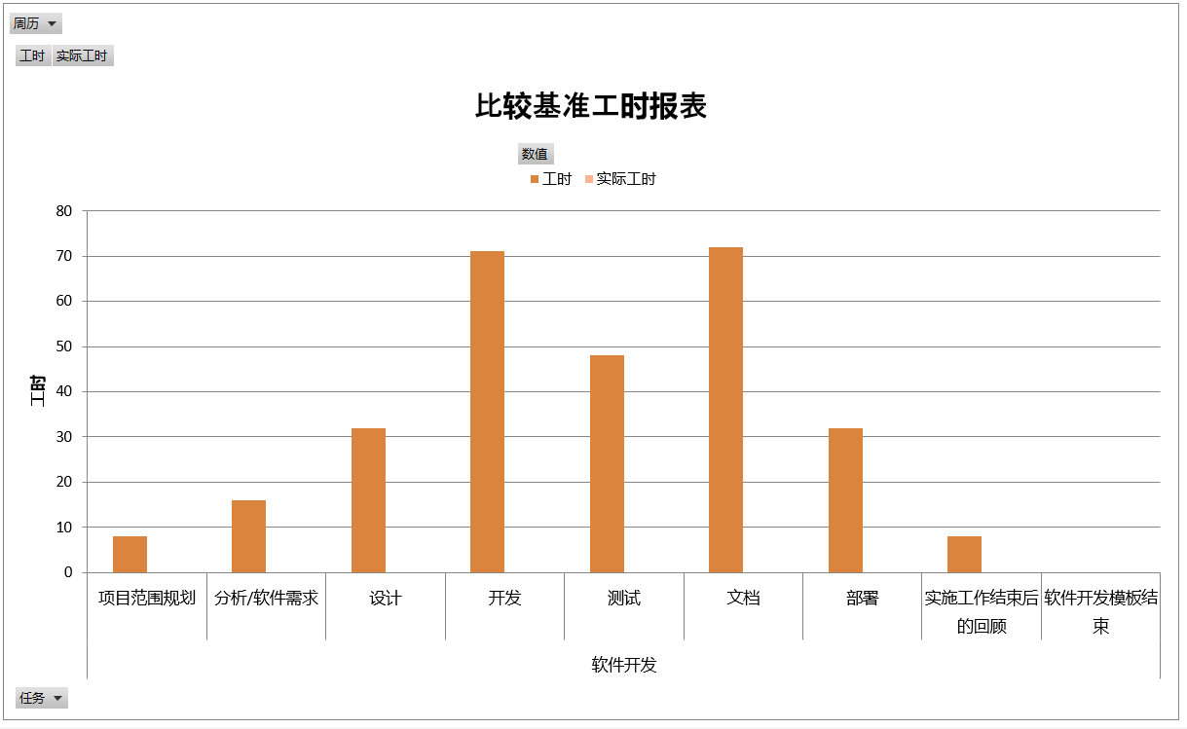
相关报表-基准工时

Slide 9
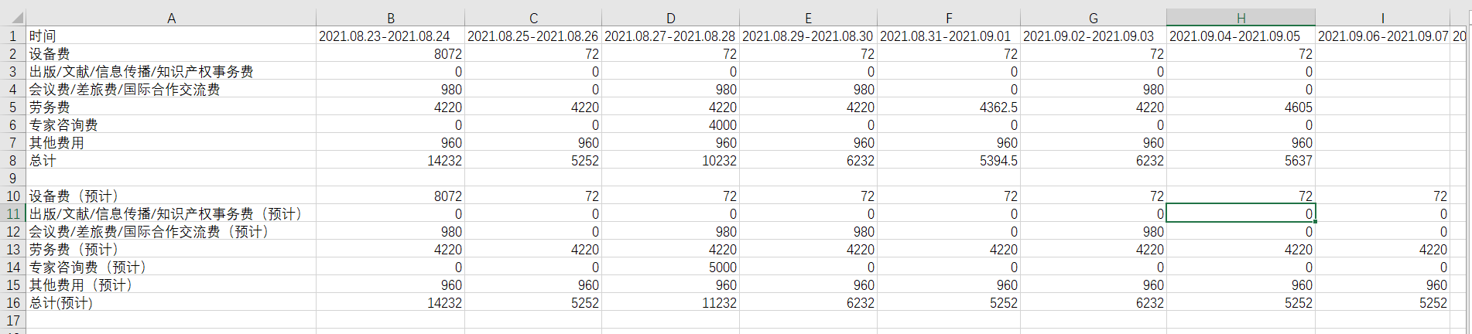
经济决策工具：Excel
由于预算使用方式较为简单，故采用Excel进行预算使用统计和计算，并生成报表。

Slide 10
预算使用概述
3920元
会议费
4000元
专家咨询费
2021.8.23 – 2021.9.5
总预算 96966元
已花费 53212元
预计 53684元
8504元
设备费
472
6720元
餐费
30068元
劳务费
劳务费 超支
预算花费
Notes:
41342.5

Slide 11
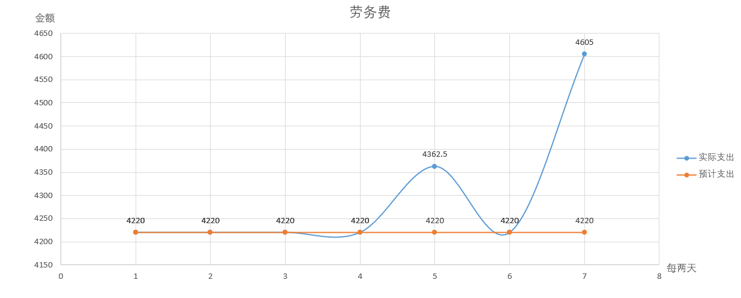
相关报表-劳务费
9月1日，设计人员与项目经理加班两小时，加班费支出142.5元。
9月4日，因项目进度存在延期风险，项目管理人员，财务人员，与编码人元加班4小时，加班费支出385元。

Slide 12
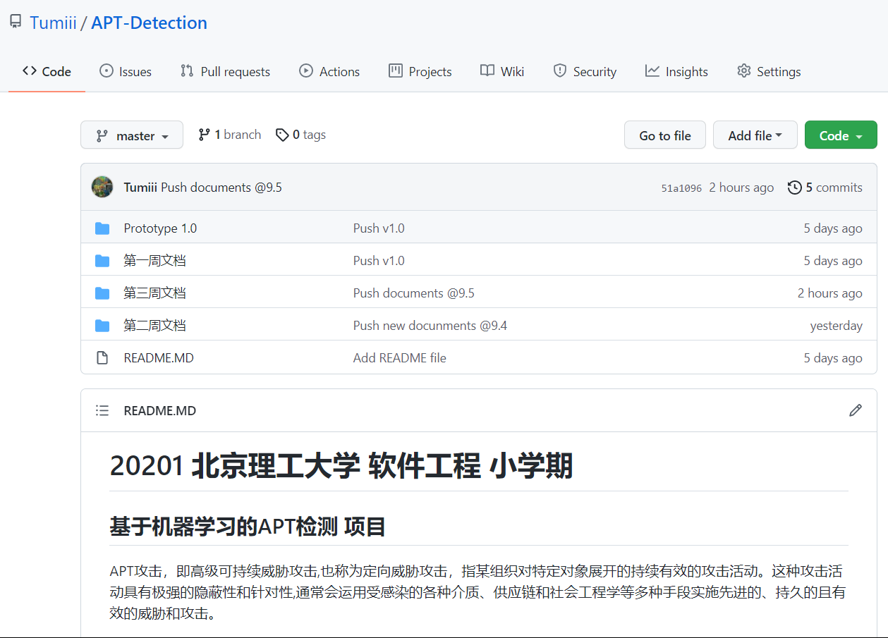
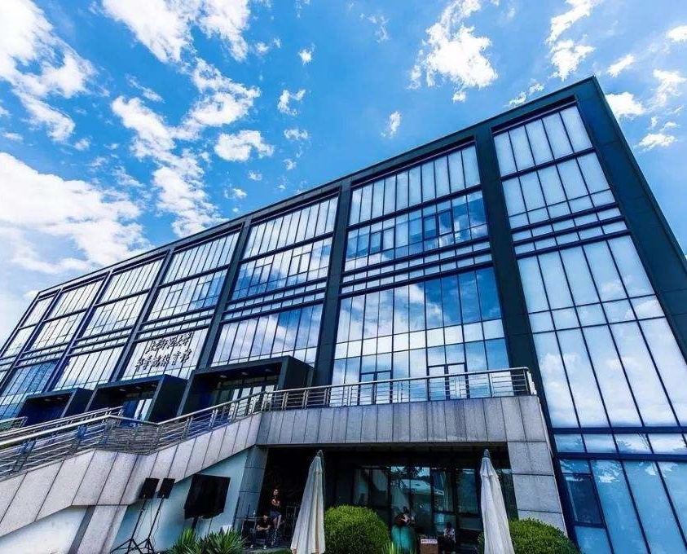
版本管理
GitHub版本库
代码及环境备份
版本同步管理
https://github.com/Tumiii/APT-Detection.git

Slide 13
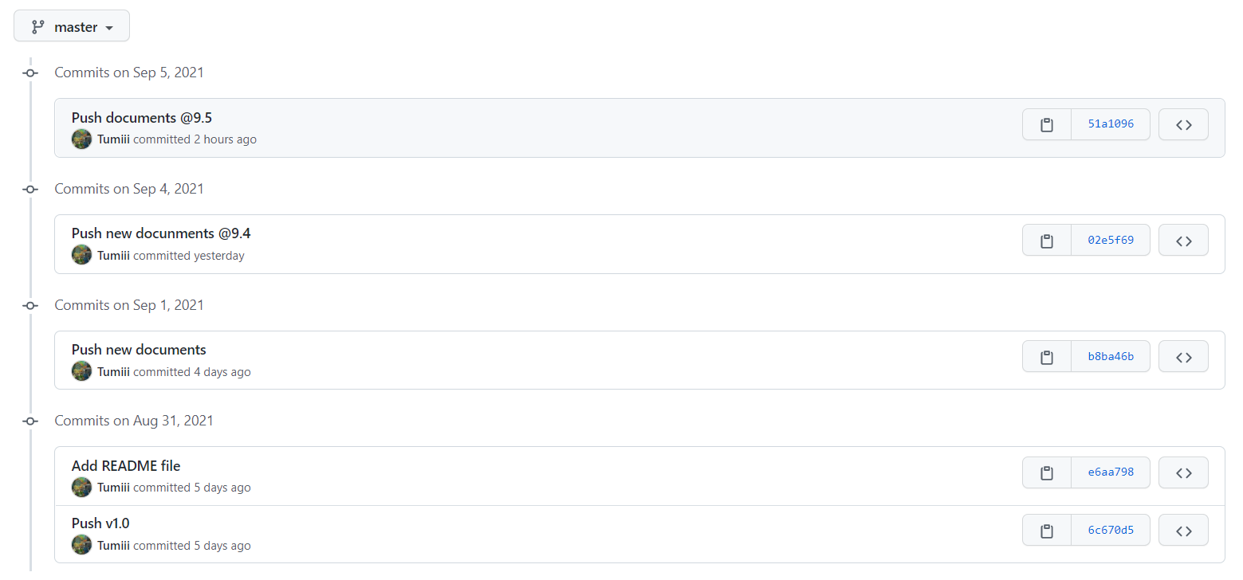
主分支提交记录

Slide 14
03
遇到的困难
Problems

Slide 15
遇到的困难1
遇到的困难
解决的措施
数据预处理
Cuckoo沙盒处理
从原始APT攻击文件到可分析数据的数据预处理无从下手
先将病毒文件放到cuckoo沙盒中运行，得到病毒文件行为的原始报告，然后用文本处理方法，提取病毒行为的关键词，形成词频统计，以矩阵形式作为模型的输入

Slide 16
遇到的困难2
遇到的困难
解决的措施
训练模型的导出和读取
scikit-learn的joblib模块
无法导出训练模型
使用scikit-learn的joblib模块的dump方法将模型保存到pkl文件，load方法读取文件，还原出分类器对象

Slide 17
遇到的困难3
遇到的困难
解决的措施
测试时的模型匹配
暂未解决
对用户输入的测试样例与训练出的模型进行匹配（模型种类多，不同的模型只能测某种样例）

Slide 18
遇到的困难4
遇到的困难
解决的措施
软件管理
测试与开发同步进行
开发过程时间较短，代码工作较多，测试时间较少
由于此软件开发模型为敏捷开发，因此测试模型采用H模型，将软件测试独立开来，一旦完成某一部分的要求即开始测试

Slide 19
04
其他内容
Other

Slide 20
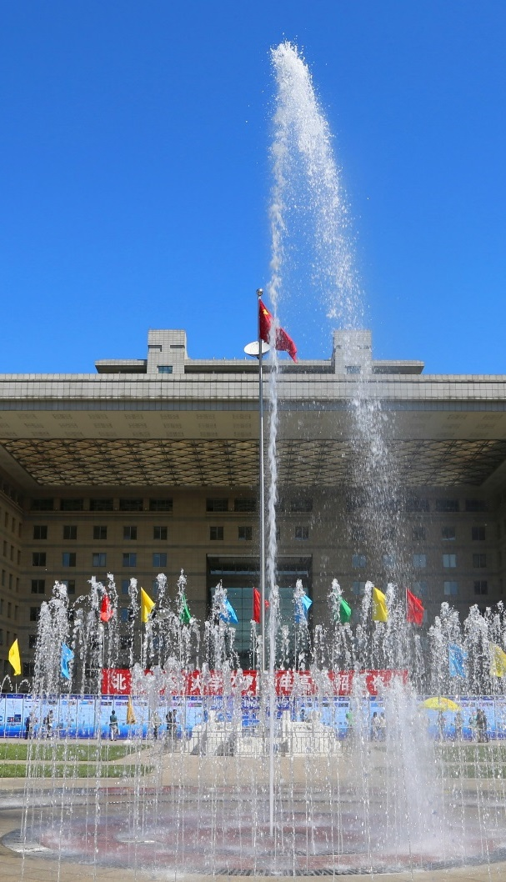
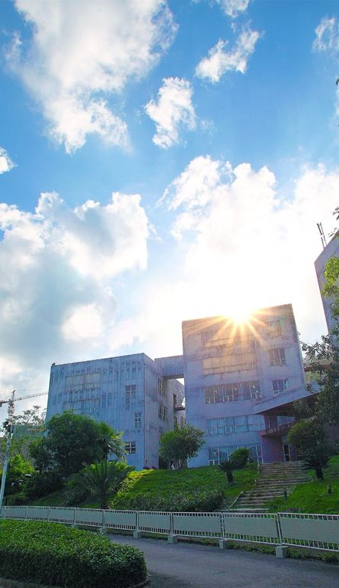
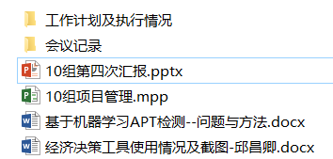
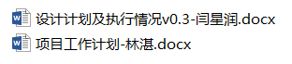
相关文档
文档
工作计划
会议记录
项目管理文档
每个主要角色完成了接下来的工作计划

Slide 21
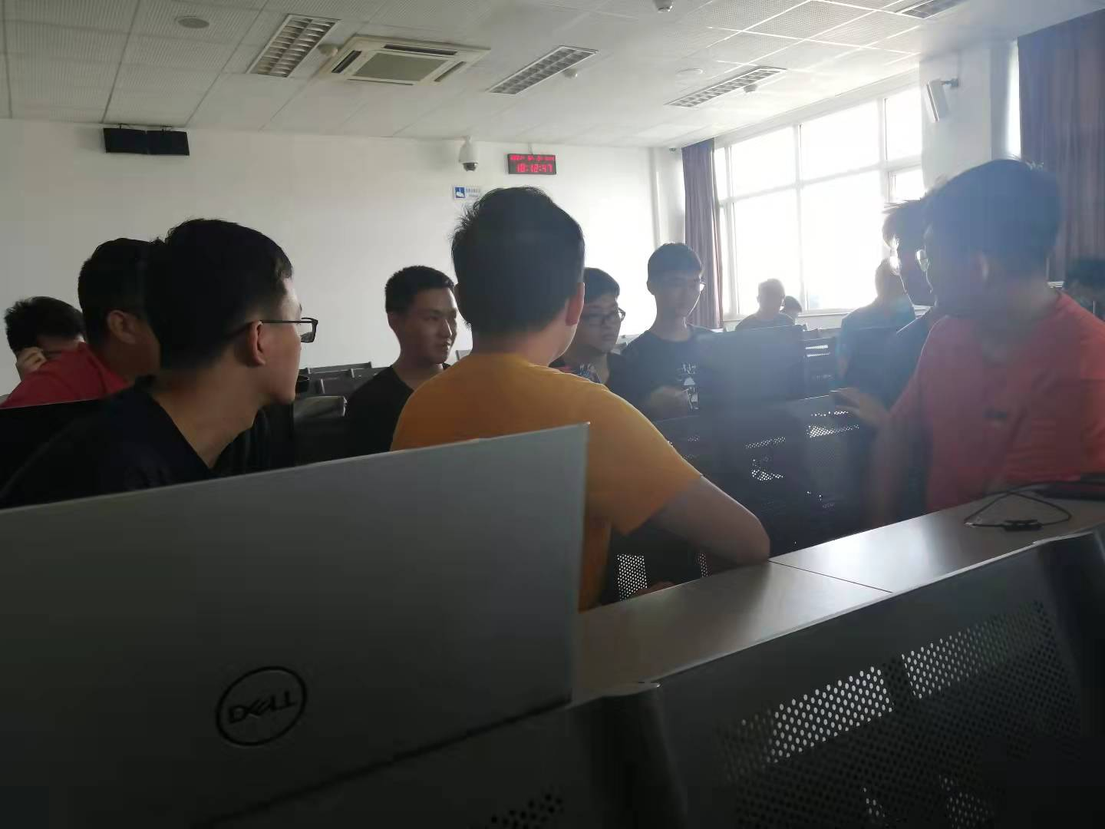
工作会议-9.5
会议记录
会议主题 | ‘机器学习APT检测’周例会 |  | 会议日期 | 2021年9月2日
会议地点/时间 | 研究生楼606室 | 9月2日 16:40 | 记录人 | 臧林顿
参加人员 | 林湛，臧林顿，罗潘亚欣，闫星润，张以宁，殷满鑫，杜梁楷，邱昌卿
到会情况 | 林湛，臧林顿，罗潘亚欣，闫星润，张以宁，殷满鑫，杜梁楷，邱昌卿
会议议题 | ‘机器学习APT检测‘的工作安排
会议内容 | 由组长确定会议讨论内容，本次会议主要确定计划执行情况，系统设计文档，项目管理工具使用情况，经济决策工具使用截图、资金使用情况，以及重点讨论了测试方案及用例。 同时将对已有的基础代码进行进一步的优化设计，对已有的模型也将进一步做提升。对涉及到的文档按照文档管理制度进行文档规范和解释代码。之后讲优化好的代码与模型交给测试人员去做不同模型，不同采样策略(普通，上采样，下采样)的准确率对比图表作为测试结果。 各个组员认真参与讨论，发表自己的意见。 本次会议结束

Slide 22
05
系统演示
Demo

Slide 23
系统演示
每个主要角色完成了接下来的工作计划

Slide 24
谢谢观看
敬请各位老师批评指正
答辩人：臧宝宝
导师 ： 王勇

